Slide 1

ANÁLISIS AL SUSTENTO EPISTEMOLÓGICO DE LA PEDAGOGÍA Y SUS APORTES A LA EDUCACIÓN LITERARIA EN AMÉRICA LATINA
Tesis de grado presentada por:
Diego Andrés Carrera Barragán
Dirigida por:
PhD. Ana Jacqueline Urrego
Universidad Nacional de Chimborazo
25 de junio de 2022

Slide 2
“Todo el mundo habla de paz, pero nadie educa para la paz. La gente educa para la competencia, y la competencia es el principio de cualquier guerra”
Pablo Lipnizky
(Documental: La educación Prohibida)

Slide 3


Contenido
Introducción
Problema de investigación
Justificación
Objetivos
Marco teórico (fundamentación teórica conceptual)
Resultados y discusión (Análisis)
Conclusiones
Recomendaciones (aportaciones post investigación)
Antecedentes (entorno referencial)
Marco metodológico

Slide 4
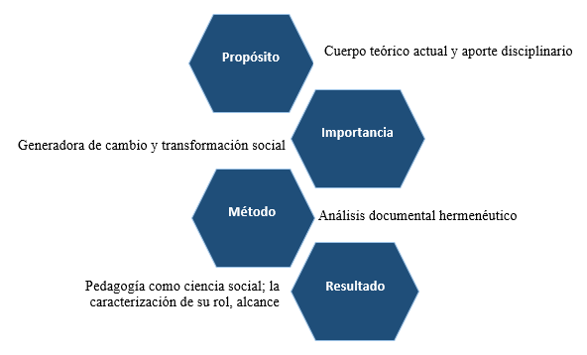
Introducción
Pedagogía: objeto-conceptualización-ampliación de su campo de estudio
“la formación, el sujeto pedagógico, la socialización y la enseñanza”

Slide 5
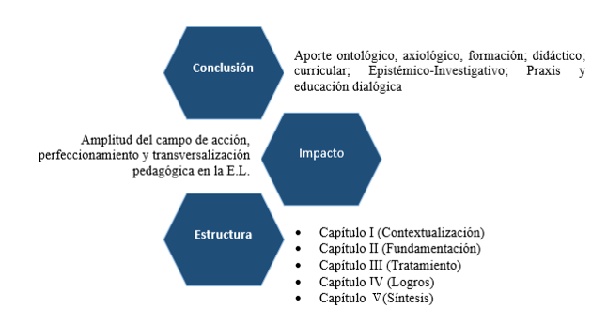

Slide 6
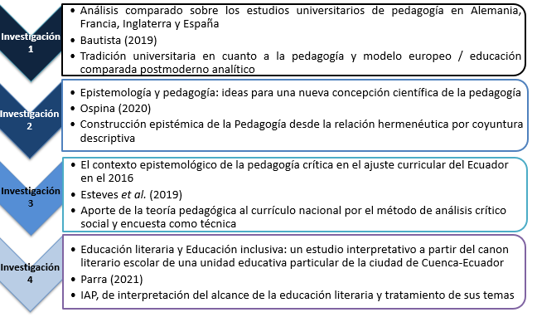
Antecedentes

Slide 7
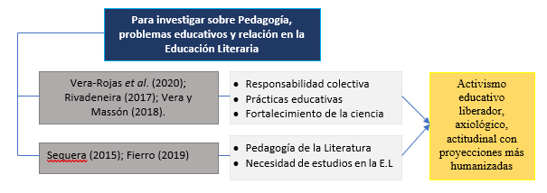

Problema
¿Cuál es el sustento epistemológico de la pedagogía y qué aspectos aportan a la educación literaria?

Slide 8
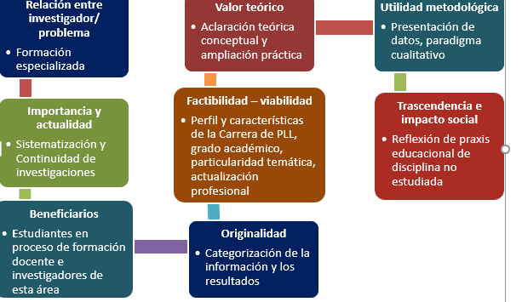
Justificación

Slide 9
Objetivos
Objetivo general
Elaborar una revisión al sustento epistemológico de la Pedagogía y sus aportes a la educación literaria en América Latina a partir de un análisis documental en diferentes bases de datos de revistas indexadas
Identificar los lineamientos sustanciales del sustento teórico que valida a la Pedagogía como ciencia en América Latina a partir de una revisión documental en diferentes bases de datos de revistas indexadas.
Caracterizar el rol de la Pedagogía y su alcance en la educación literaria en América Latina a partir de una revisión documental en diferentes bases de datos de revistas indexadas.
Establecer el aporte del sustento epistemológico de la Pedagogía a la Educación Literaria en América Latina a partir de una revisión documental en diferentes bases de datos de revistas indexadas
Objetivos específicos

Slide 10
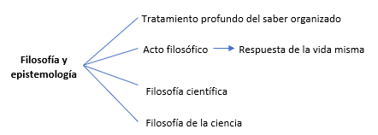
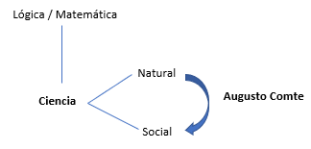
Marco teórico
Camejo (2014) concesa definiendo a la epistemología como teoría del conocimiento y a la filosofía como reflexión al conocimiento en general
“ordenar esas realidades en beneficio del ser humano” (Velásquez, 2006, p. 31)

Slide 11
Educador
Docente
Pedagogo
“la pedagogía es en rigor la ciencia por antonomasia de la educación, con entidad epistemológica y significación propia. La pedagogía, por tanto, no debe quedar subsumida en otros saberes o disciplinas más o menos afines” (Otero, 2021, p. 3)

Slide 12
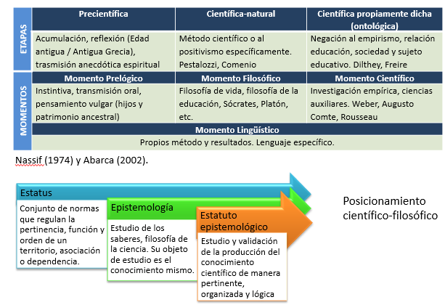

Slide 13
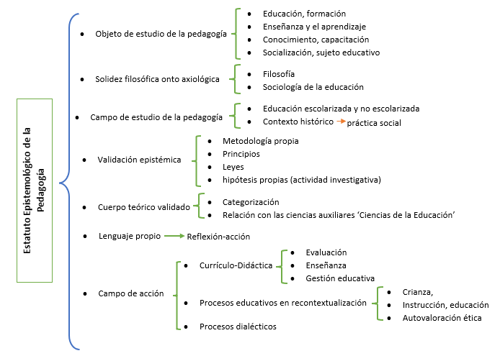

Slide 14
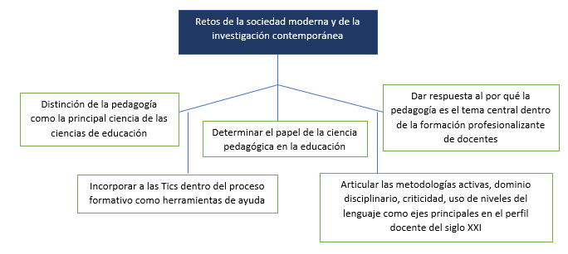
Incorporar a las TIC dentro del proceso formativo como herramienta de ayuda
(Gerver, 2010)

Slide 15
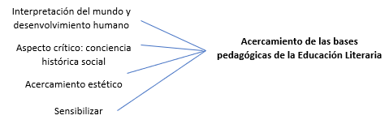
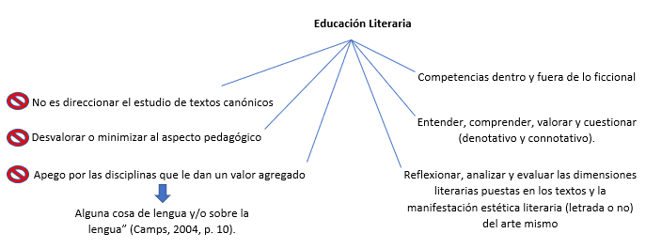
Bombini (2001); Fierro (2019); Parra (2021); Sánchez y Druker (2021)

Slide 16
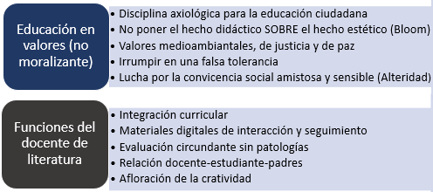
Domínguez et al. (2015); Afonso et al. (2018); Guerrero (2022)
Crecimiento humano, del conocimiento desde la literatura y su goce estético con compromiso social y con proyecciones más humanizadas

Slide 17
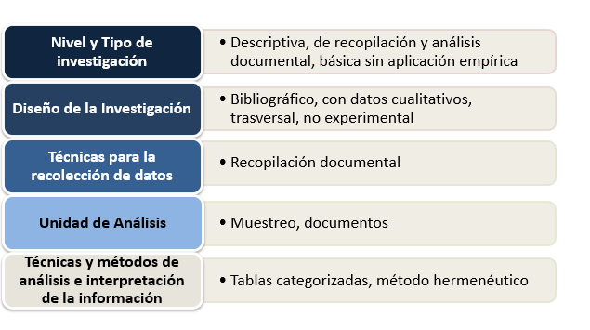
Marco metodológico

Slide 18
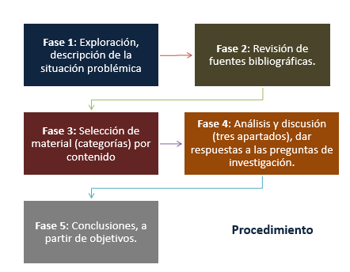

Slide 19
Resultados
Producción académica en torno al estatuto epistemológico de la pedagogía (Pedagogía como ciencia).
Santos (2020); Balbo (2020); Vera-Rojas et al. (2020); Fuentes y Collado (2019) Refieren que son dados desde los problemas educativos
Planes educativos, currículo, contenidos según hecho asignaturista
112 publicaciones entre el año 2000 y 2022
La baja relación epistémica valora la importancia del problema de estudio
Apartados teóricos (como referencia bibliográfica o documental)
Motivos de selección: proceso metodológico, fundamento teórico filosófico, discusión pedagogía y educación. A2
Brasil, Colombia, Venezuela y Ecuador entre los mayores productores de saber. Por procedencia del autor Ecuador y Colombia mayormente. A1
Latindex, EBSCO, Scientific Electronic Library Online (SciELO), Redalyc, (DOAJ),

Slide 20
Producción académica en la educación literaria: Caracterización del rol de la Pedagogía y su alcance en la educación literaria en América Latina
Producción científica profesionalizante en Latinoamérica baja
Distinto a la realidad de Europa (Pedagogía de literatura)
Se toman de referencia trabajos europeos respecto a la práctica pedagógica.
No más de dos publicaciones por año (brevemente aspectos pedagógicos)
Acercamiento en la formación de formadores, metodología y reflexiones
Mayormente en Colombia (reflexión onto filosófica) y Venezuela (planeación curricular y análisis literario) A3
Nivel escolar de educación básica (infantojuvenil). Sin detalle didáctico apegado a la pedagogía
Motivos de selección: alguna relación entre contenidos pedagógicos, planificación curricular, formación, relación disciplinaria. A4

Slide 21
Caracterización del rol de la Pedagogía y su alcance en la educación literaria en América Latina
El aprendizaje y escenario escolar | Instauración conductual afectiva e intelectual (escenario natural y social)
El Hombre | Desarrollo pleno proyectivo
El proyecto educativo y la resolución de conflictos | Promoción lectora, valores
El campo didáctico y metodología trasversal | Transversalización
Los contenidos y el conocimiento | Beneficio afectivo intelectual
Cultura investigativa | Evaluación, academia y sus integrantes
La evaluación circundante | Mejora continua
Puntos de partida para el análisis sobre el aporte del estatuto a la E.L.

Slide 22
Aporte del Estatuto Epistemológico de la Pedagogía a la Educación Literaria
La dimensión ontológica; axiológica; ética; formativa y el sujeto educativo, el nivel didáctico y curricular, lo Epistémico-Investigativo, la Praxis (Relación teoría – práctica) y la Educación dialógica
Dimensión Ontológica | Estudio del ser, de la realidad y de la percepción estética por los sentidos. Afectivo, espiritual, estético, ecológico. Arango (2010); Cárdenas (2011); Machado (2014) Rojas y Valera (2007).
Dimensión Axiológica | Contenidos y proceso de humanización. Relación hombre-hombre, hombre-sociedad, y hombre-naturaleza Cárdenas (2011); Cárdenas Páez (2009); Covaleda (2013); Esteves et al. (2019)

Slide 23
Dimensión Ética | Compromiso íntegro de la enseñanza y lo que se enseña. Realidad social-ficción Cañón (2002); Cárdenas (2011); Fierro y Díaz (2018).
Dimensión formativa y el sujeto educativo | Alcance interpretativo, analítico y pertinente con el perfil profesional (ampliación teórica procedimental). Contenidos, evaluación, gestión, currículo Rodríguez Verdecia et al. (2020); Rojas y Valera (2007); Argüello (2020)
Nivel Didáctico | Acciones localizadas, individuales, procederes afectivos intelectuales Cimarro (2011); Sánchez (2021); Argüello (2020)
Nivel Curricular | Apertura de competencias con integridad, no ideológicas. Transversalización, cultura crítica (conciencia social histórica). Sánchez (2021); Argüello (2020); Fierro y Díaz (2018)

Slide 24
Epistémico-Investigativo | Relación científica, coherente, lógica, centrada, investigación y posicionamiento pedagógico Cárdenas (2011); Argüello (2020); Fierro y Díaz (2018)
Praxis (Relación teoría – práctica) | Pertinencia significativa, conocimiento (técnico, científico, filosófico). Desafíos de la enseñanza y la forma como uno mismo aprendió Rodríguez Bernal et al. (2007); Rodríguez, Lidia et al. (2007); Sánchez (2021).
Educación dialógica | Nadie ignora todo, nadie sabe todo. Pensamiento crítico contextualizado (conciencia). Relación dialéctica, interpretación de la realidad. Rojas y Valera (2007); Perus (2009)

Slide 25
Discusión
Los lineamientos sustanciales de la pedagogía como ciencia son establecidos desde la relación filosófica epistémica alejado de un paradigma positivista Kantiano pero que toma su caracterización lógica y hasta matemática. En Latinoamérica se tiene una mayor aceptación del concepto científico de la pedagogía y deja en claro que, en relación con las ciencias de la educación, la pedagogía es (desde el punto de vista metafórico) la columna vertebral de ellas. Es decir, la ciencia principal. (Vega, 2018; Di Marco, 2018; López, 2019; Vera et al., 2020; otros).
Hay quien rechaza esta posición definiendo como inútil e innecesario la relación pedagógica con la formación profesional, y el acto educativo pues se desenvuelven de mejor manera sin tener en cuenta una disciplina que la valore, además de no tener ningún lenguaje propio (Moreno, 2009). Pero es desmentido por Nubia (2012) quien obtiene resultados totalmente distintos en su investigación y además con el estudio de Touriñán y Sáez (2015) se revela el lenguaje técnico, profesionalizante y científico propio de la pedagogía. Sumado además el aporte de Freire en la contemporaneidad a todo el estatuto

Slide 26
En la educación literaria existe un aporte significativo de carácter teórico-práctico, y eso se avista en los apartados reflexivos que se encontraron en los diversos artículos. El aval onto axiológico, ético, los contenidos trasversales de literatura, el alcance cognitivo, estético, social, afectivo merecen ser profundizados y tomados en cuenta. (Rojas y Valera, 2007; Cárdenas, 2011). Siguiendo con la lógica de Harold Bloom o Roland Barthes, se trata de dar una respuesta pedagógica a la enseñanza de la literatura, los aspectos estéticos- artísticos- literarios deben ser tratados como lo que son, pero sin desmerecer su alcance práctico para sensibilizar.

Slide 27
Conclusiones
Los lineamientos que validan a la pedagogía como ciencia están dados por: su objeto de estudio: (la educación, formación, enseñanza, aprendizaje, capacitación, sujeto educativo y en formación); por su campo de estudio (educación escolarizada y no escolarizada) por su cuerpo metodológico validado (metodología propia, principios, leyes, hipótesis); por su proceso categorial (relación con las demás ciencias); por su lenguaje propio de reflexión-acción; su campo de acción en el currículo y didáctica (evaluación, enseñanza, gestión educativa) implementación dialéctica en el aula y contenidos; y el proceso educativo (crianza, instrucción, educación, autovaloración).
Publicaciones en Educación literaria, resaltan hechos estéticos, históricos, canónicos, de obras literarias, no del hecho educativo torno al área literaria y en los procesos de enseñanza. No se toma en cuenta el valor ontológico, axiológico y alcance transdiciplinario de los contenidos. Por tal, las producciones académicas en el área literaria no tienen un apego o referencia pedagógica esencialmente.

Slide 28
Al caracterizar el rol de la Pedagogía se establece que esta logra fortalecer el proceso educativo, plantea transformarlo, actualizarlo e incentivar su perfeccionamiento e innovación. Su alcance está en la fuerte relación torno a la filosófica, ontológica y axiológica. Estos, suponen igual un seguimiento en la educación literaria en América Latina por la trasversalidad de los contenidos en la literatura para una educación en valores, ético-sensible, pero no moralizadora
El aporte del sustento epistemológico de la Pedagogía a la educación literaria en América Latina está dada por estas categorías: dimensiones ontológicas (ser, realidad, sentidos), axiológicas (valores cognitivos, estéticos, éticos), formación (sujetos educativos), a nivel didáctico (enseñanza y aprendizaje, evaluación y procesos), a nivel curricular (integración afectivo concientizante), Epistémico-Investigativo (ciencia e innovación), en la Praxis (Relación teoría – práctica, el ejemplo) y desde el planteamiento actual a una educación dialógica (aporte de Freire).

Slide 29
Recomendaciones
Dar continuidad investigativa torno a la pedagogía para la educación literaria (estudios más contextualizados a la realidad latinoamericana) sin tomar como base modelos globales y llegar a tener una ambivalencia epistemológica desde distintas realidades continentales.
Se recomienda, que en carreras de profesionalización no se invisibilice a la pedagogía y su alcance epistémico al proceso educativo, sino que se dé un mayor realce en proponer investigaciones que no solo sean dadas en alguna de las disciplinas del área literaria o solo se de relevancia al campo de la lingüística.

Slide 30
Se da apertura al panel de preguntas.
Un sincero agradecimiento por su asistencia y atención.

